Slide 1
Rozwiązywanie równań nieliniowych jednej zmiennej

Slide 2
Ciągłość funkcji
W największym przybliżeniu, funkcja ciągła to taka funkcja, której wykres jest pojedynczą krzywą.
Inaczej możemy powiedzieć, że „mała zmiana” x powoduje „małą zmianę” y

Slide 3
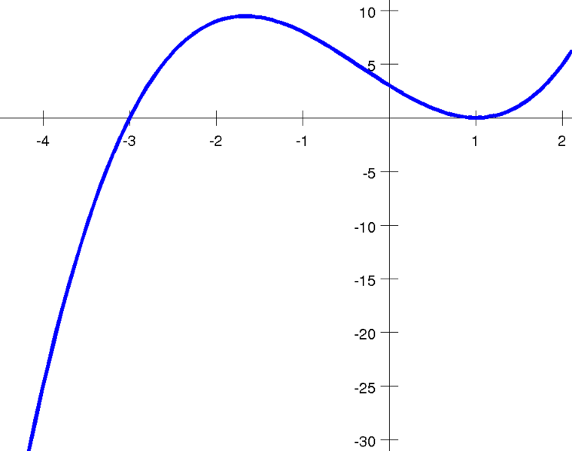
Przykład

Slide 4
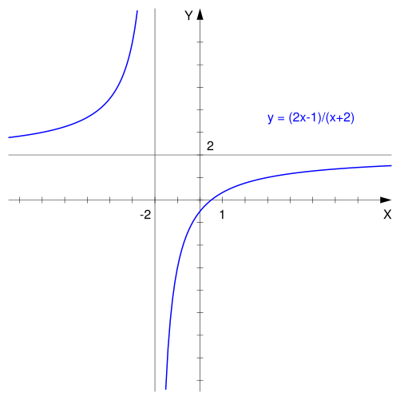
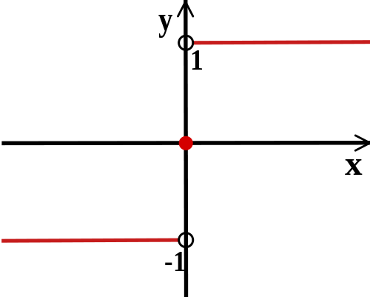
Funkcje nieciągłe

Slide 5
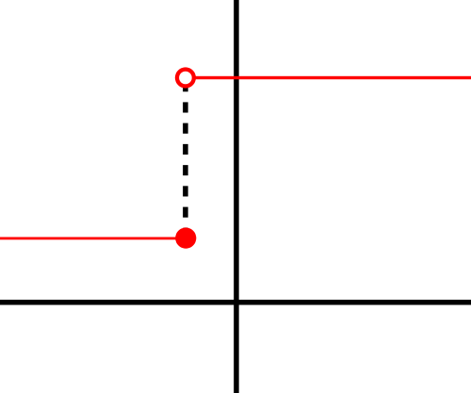
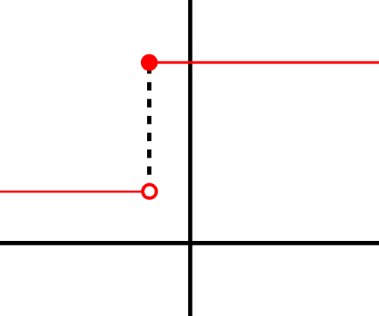
Jednostronna ciągłość
Funkcja może być ciągła w punkcie jednostronnie

Slide 6
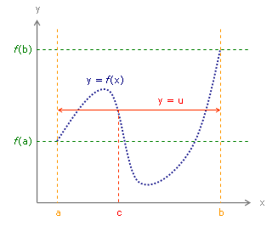
Konsekwencje ciągłości
Twierdzenie Darboux:
Jeżeli funkcja jest ciągła na przedziale [a,b], zaś u jest liczbą z przedziału [f(a),f(b)] to istnieje takie c z przedziału [a,b], że u=f(c)

Slide 7
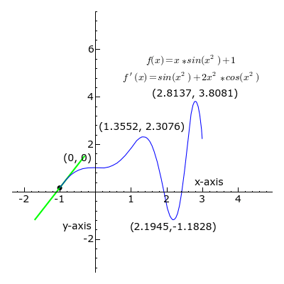
Styczna do funkcji
Najprościej:
Styczna to prosta,
Która dotyka krzywej, ale nie przecina jej w najbliższej okolicy punktu zetknięcia

Slide 8
Wzór na styczną
Styczną opisuje równanie prostej
Przy czym
To pochodna funkcji f w punkcie x₀

Slide 9
Poszukiwanie miejsc zerowych funkcji
Poszukiwanie miejsc zerowych funkcji to zagadnienie znalezienia takiego , że
Czyli inaczej rozwiązania równania.
Zakładamy, że nie jesteśmy w stanie znaleźć miejsca zerowego analitycznie – pozostają nam metody iteracyjne

Slide 10
Metoda prostej iteracji
Metoda ta przeznaczona jest dla równań, dla których funkcja ma szczególną postać
Warto jednak zauważyć, że każdą funkcję możemy przekształcić do takiej postaci

Slide 11
Zasada odwzorowań zwężających
Inaczej – tw. Banacha o punkcie stałym
Niech funkcja g spełnia warunek Lipshitza
Ze stałą L<1. Wtedy odwzorowanie x->g(x) ma tylko jeden punkt stały w zbiorze X (równanie x=g(x) ma jedno rozwiązanie). Rozwiązanie to można wyznaczyć w sposób
Notes:
Zbiór X ma być zupełną przestrzenią metryczną – np. Zbiór liczb rzeczywistych, albo odcinek domknięty (odcinek otwarty już nie)

Slide 12
Szybkość zbieżności
Można oszacować szybkość zmierzania do rozwiązania. Niech
Będzie rozwiązaniem, wtedy zachodzą równoważnie

Slide 13
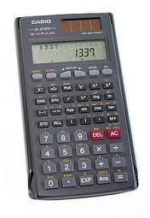
Przykład
Równanie
Eksperyment

Slide 14
Metody przedziałowe
Metody, w których nie poszukuje się rozwiązania wprost a jedynie stara się znaleźć jak najwęższy przedział, w którym się to rozwiązanie znajduje

Slide 15
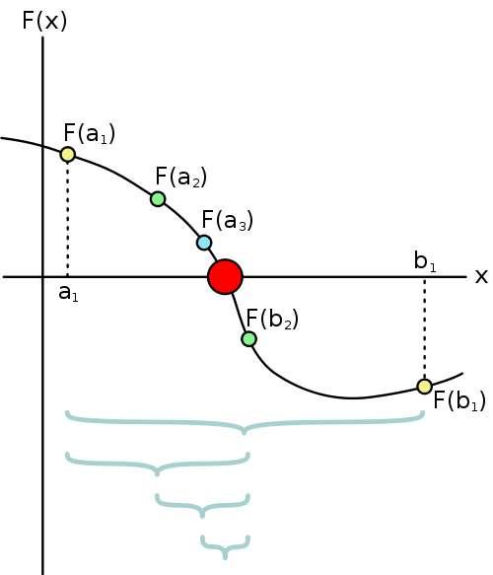
Metoda bisekcji - połowienia
Metoda ta polega na sukcesywnym połowieniu przedziału poszukiwania.
Rozwiązujemy równanie f(x)=0

Slide 16
Algorytm bisekcji
Wybieramy przedział (a₁,b₁) takie, że f(a₁)f(b₁)<0, tolerancję eps, liczbę iteracji N, i=1
c=a_{i} +(b_{i}-a_{i})/2. Jeżeli
f(a_{i})f(c)<0 to b_{i+1}=c, a_{i+1}=a_{i}
f(a_{i})f(c)>0 to a_{i+1}=c, b_{i+1}=b_{i}
Jeżeli |b_{i+1}-a_{i+1}|<eps, lub i+1>N to stop x* z przedziału (b_{i+1},a_{i+1}). W przeciwnym przypadku i=i+1, idź do kroku 2.

Slide 17
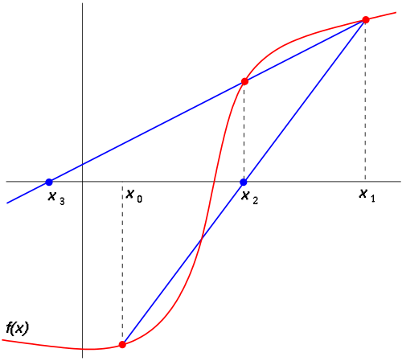
Metoda siecznych
Metoda siecznych

Slide 18
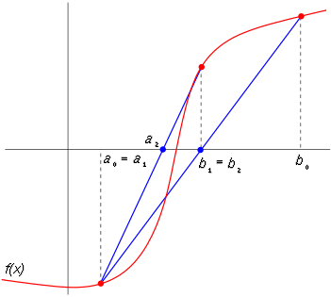
Regula falsi
Inaczej metoda fałszywej prostej, fałszywej pozycji – połączenie metody siecznych i metod przedziałowych

Slide 19
Algorytm Regula Falsi
Wybieramy przedział (a₁,b₁) takie, że f(a₁)f(b₁)<0, tolerancje eps1 i eps2, liczbę iteracji N, i=1
Jeżeli
f(a_{i})f(c)<0 to b_{i+1}=c, a_{i+1}=a_{i}
f(a_{i})f(c)>0 to a_{i+1}=c, b_{i+1}=b_{i}
Jeżeli |b_{i+1}-a_{i+1}|<eps1, |f(c)|<eps2, lub i+1>N, lub to stop x* z przedziału (b_{i+1},a_{i+1}). W przeciwnym przypadku i=i+1, idź do kroku 2.

Slide 20
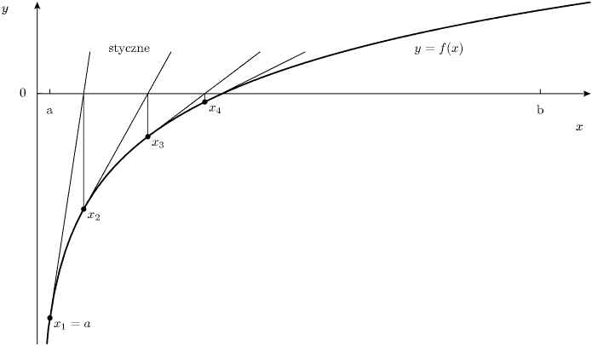
Metoda Newtona (metoda stycznych)
Metoda Newtona wykorzystuje pochodną aby poszukiwać rozwiązania

